Slide 1

INTRO SQL 1

Slide 2
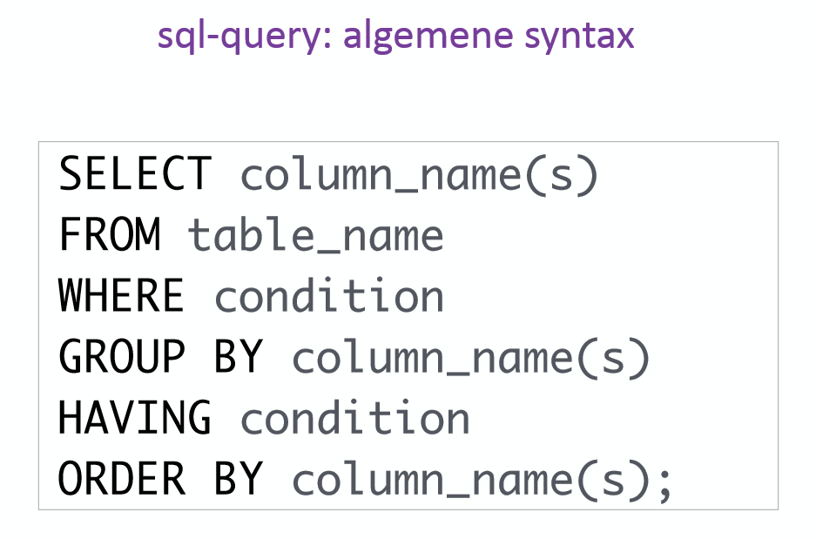
Algemene syntax SELECT
bij: Relationele databases en SQL; ©Mattic b.v.

Slide 3
Uitleg
Om SQL te introduceren wordt gebruik gemaakt van de Orderdatabase.
Daarbij wordt in deze Powerpoint vooral het bestand Artikel als voorbeeld gebruikt.
bij: Relationele databases en SQL; ©Mattic b.v.

Slide 4
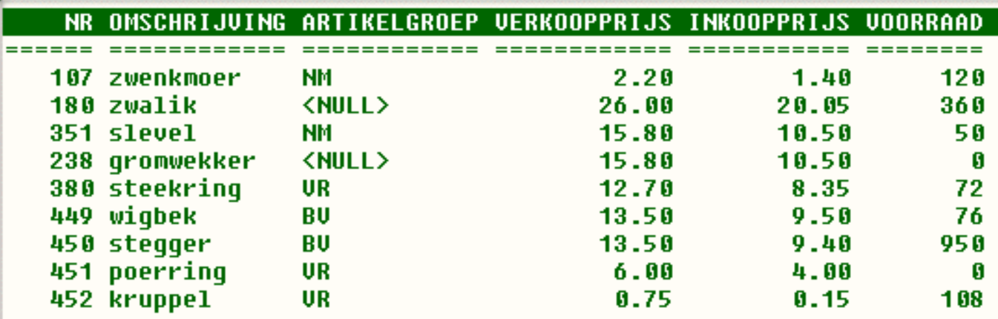
Alle gegevens
SELECT *
FROM artikel
bij: Relationele databases en SQL; ©Mattic b.v.

Slide 5
Projectie
Het selecteren van kolommen uit een bestand.
SELECT nr, omschrijving, voorraad
FROM artikel
bij: Relationele databases en SQL; ©Mattic b.v.

Slide 6
Selectie
Het selecteren van rijen uit een bestand.
SELECT *
FROM artikel
WHERE verkoopprijs = 15.80
bij: Relationele databases en SQL; ©Mattic b.v.

Slide 7
Projectie en selectie
Nu worden combinaties gevonden uit rijen en kolommen die aan de gestelde voorwaarden voldoen.
SELECT nr, omschrijving, voorraad
FROM artikel
WHERE verkoopprijs = 15.80
bij: Relationele databases en SQL; ©Mattic b.v.

Slide 8
Alias
Een SQL-alias is handig om uw query te vereenvoudigen en het resultaat ervan leesbaarder te maken.
Daarvoor wordt AS gebruikt.
Het attribuut nr wordt artikelnummer.
AS mag worden weggelaten maar dat is een stuk minder duidelijk.
bij: Relationele databases en SQL; ©Mattic b.v.

Slide 9
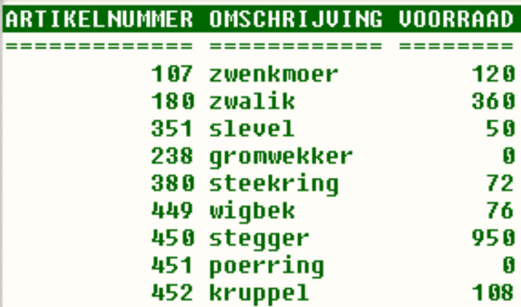
Voorbeeld
SELECT nr as artikelnummer, omschrijving, voorraad
FROM artikel
bij: Relationele databases en SQL; ©Mattic b.v.

Slide 10
Zonder AS
SELECT nr artikelnummer, omschrijving, voorraad
FROM artikel
Veel onduidelijker, wel zelfde resultaat.
bij: Relationele databases en SQL; ©Mattic b.v.

Slide 11
WHERE
Beschrijft de eisen waar de attributen aan moeten voldoen om in het overzicht opgenomen te worden.
Gevraagd: een overzicht van de omschrijvingen en de inkoopprijzen van die artikelen waarvan de inkoopprijs groter dan 10 euro is.
SELECT omschrijving,inkoopprijs
FROM artikel
WHERE inkoopprijs > 10
bij: Relationele databases en SQL; ©Mattic b.v.

Slide 12
Logische expressies
WHERE kan met meerdere opties gebruikt worden:
> groter dan
< kleiner dan
>= groter dan of gelijk aan
<= kleiner dan of gelijk aan
<> ongelijk aan (ook wel not)
NOT
Oppassen met NULL in de voorwaarde op te nemen.
bij: Relationele databases en SQL; ©Mattic b.v.

Slide 13
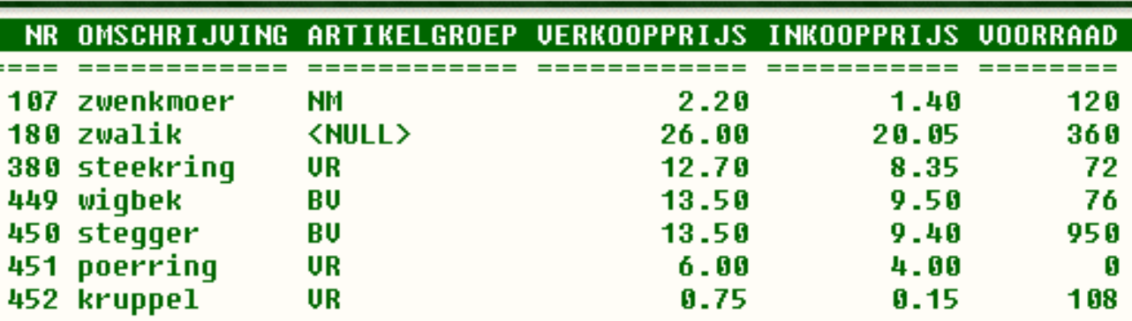
NOT
Voorbeeld
Gevraagd: Geef een overzicht van alle artikelen waarvan de inkoopprijs niet 15.80 euro is.
SELECT omschrijving,inkoopprijs
FROM artikel
WHERE NOT inkoopprijs = 10.50
bij: Relationele databases en SQL; ©Mattic b.v.

Slide 14
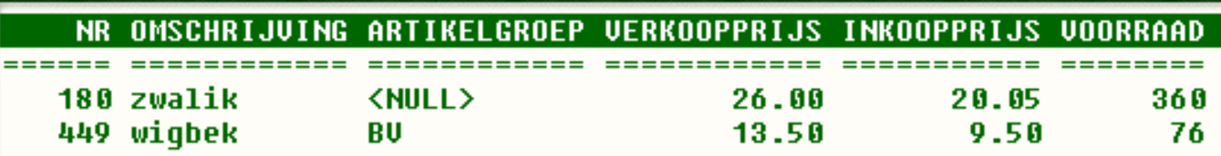
Meerdere voorwaarden
Vaak moet er een selectie gedaan worden waarbij meerdere voorwaarden toegepast moeten worden.
Voorbeeld.
Gevraagd: een overzicht van de artikelen waarvan de omschrijving ‘Zwalik’ of ‘Wigbek’ is.
SELECT *
FROM artikel
WHERE omschrijving = 'zwalik'
OR omschrijving = 'wigbek’
Er mag maar een keer WHERE in het statement voorkomen.
bij: Relationele databases en SQL; ©Mattic b.v.

Slide 15
IN
Wanneer er meerdere voorwaarden gebruikt dienen te worden die horen bij hetzelfde attribuut is IN een optie om de code te verkorten.
Voorbeeld.
Gevraagd: een overzicht van de artikelen waarvan de omschrijving ‘Zwalik’ of ‘Wigbek’ is.
SELECT *
FROM artikel
WHERE omschrijving IN ('zwalik’, 'wigbek’)
Het resultaat is uiteraard gelijk aan de uitkomst op de vorige slide.
bij: Relationele databases en SQL; ©Mattic b.v.

Slide 16
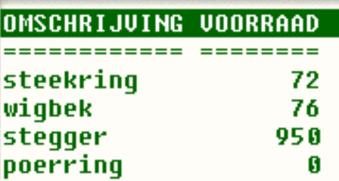
BETWEEN
Wanneer er binnen een bepaalde reikwijdte gezocht moet worden voor een
attribuut is BETWEEN een optie die daarbij van dienst kan komen.
Gevraagd:
Een overzicht van de omschrijvingen en de voorraden van de artikelen waarvan de verkoopprijs groter is dan 6 euro en kleiner dan 14 euro.
Oplossing 1:
SELECT omschrijving, voorraad
FROM artikel
WHERE verkoopprijs > 6
AND verkoopprijs < 14
bij: Relationele databases en SQL; ©Mattic b.v.

Slide 17
Vervolg
Oplossing 2
SELECT omschrijving, voorraad
FROM artikel
WHERE verkoopprijs BETWEEN 6 AND 14
bij: Relationele databases en SQL; ©Mattic b.v.

Slide 18
AND en OR
Wanneer tussen twee voorwaarden AND van toepassing is moet er aan beide voorwaarden voldaan worden om in het overzicht opgenomen te worden.
Voor OR geldt dat er slechts aan een enkele voorwaarde voldaan hoeft te worden.
Daar worden vaak fouten mee gemaakt.
Gevraagd:
Een overzicht van de artikelen die een verkoopprijs hebben die groter is dan 14 euro en een inkoopprijs die kleiner is dan 11 euro
Vraag 2
Een overzicht van de artikelen die een verkoopprijs hebben die groter is dan 14 euro of een inkoopprijs hebben die Kleiner is dan 11 euro.
bij: Relationele databases en SQL; ©Mattic b.v.

Slide 19
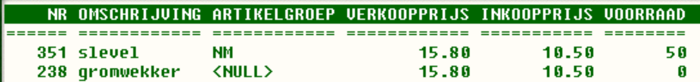
Uitwerking vraag 1
Vraag 1
SELECT *
FROM artikel
WHERE verkoopprijs > 14
AND inkoopprijs < 11
bij: Relationele databases en SQL; ©Mattic b.v.

Slide 20
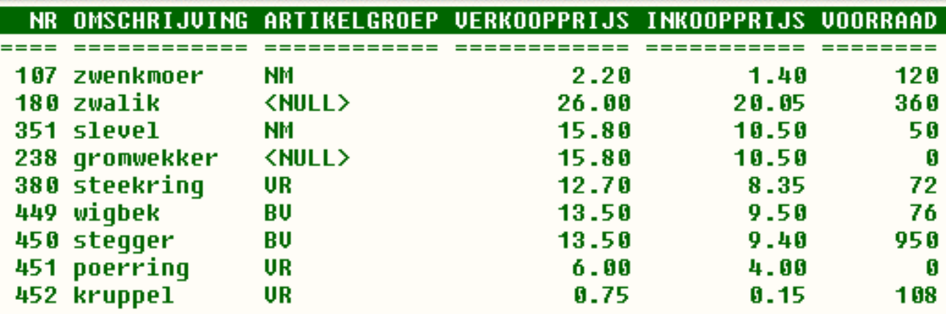
Uitwerking vraag 2
SELECT *
FROM artikel
WHERE verkoopprijs > 14
OR inkoopprijs < 11
bij: Relationele databases en SQL; ©Mattic b.v.

Slide 21
LIKE
De LIKE-operator wordt gebruikt in een WHERE-clausule om te zoeken naar een bepaald patroon in een kolom.
Er zijn twee jokers die vaak worden gebruikt in combinatie met de LIKE-operator:
Het procentteken % staat voor nul, één of meerdere tekens
Het onderstrepingsteken _ staat voor één enkel teken
Gevraagd (1): een overzicht van alle omschrijvingen van de artikelen die als tweede letter in de omschrijving een i hebben.
bij: Relationele databases en SQL; ©Mattic b.v.

Slide 22
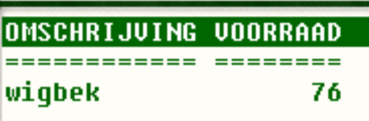
Uitwerking (1)
SELECT omschrijving, voorraad
FROM artikel
WHERE omschrijving LIKE '_i%’
Vervolgvraag (2):
Een overzicht van de omschrijvingen waarin een i voorkomt, positie maakt niet uit.
bij: Relationele databases en SQL; ©Mattic b.v.

Slide 23
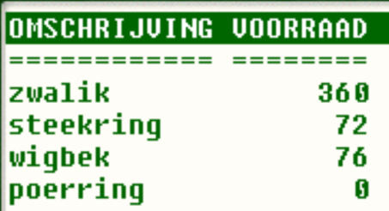
Uitwerking (2)
SELECT omschrijving, voorraad
FROM artikel
WHERE omschrijving LIKE '%i%’
Vervolgvraag (3): een overzicht (omschrijving en voorraad) van alle artikelen met een omschrijving die eindigt op ‘ing’.
bij: Relationele databases en SQL; ©Mattic b.v.

Slide 24
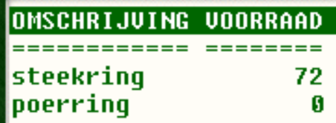
Uitwerking (3)
SELECT omschrijving, voorraad
FROM artikel
WHERE omschrijving LIKE '%ing’
bij: Relationele databases en SQL; ©Mattic b.v.

Slide 25
NULL
Wat is een NULL-waarde?
Een veld met een NULL-waarde is een veld zonder waarde.
Hoe kan op NULL-waarden getest worden?
Het is niet mogelijk om te testen op NULL-waarden met vergelijkingsoperatoren, zoals =, < of <>.
Daarvoor worden de operators IS NULL en IS NOT NULL gebruikt.
Gevraagd (1): een overzicht van de artikelen (omschrijving, voorraad) waarvan de artikelgroep geen waarde heeft gekregen.
Gevraagd (2): een overzicht van de artikelen (omschrijving, voorraad) waarvan de artikelgroep wel een waarde heeft gekregen.
bij: Relationele databases en SQL; ©Mattic b.v.

Slide 26
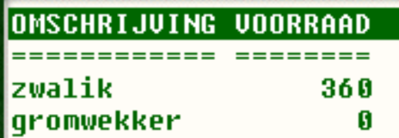
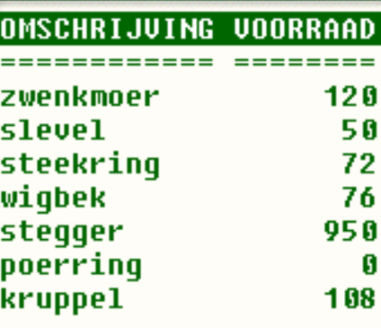
Uitwerking NULL
Uitwerking 1
SELECT omschrijving, voorraad
FROM artikel
WHERE artikelgroep IS NULL
Uitwerking 2
SELECT omschrijving, voorraad
FROM artikel
WHERE artikelgroep IS NOT NULL
bij: Relationele databases en SQL; ©Mattic b.v.

Slide 27
ORDER BY
Met de optie ORDER BY kan de resultatenset in oplopende of aflopende volgorde gesorteerd worden.
De optie ORDER BY sorteert de records standaard in oplopende volgorde, ascending (ASC).
Om de records in aflopende volgorde te sorteren, moet descending (DESC) in het statement worden opgenomen.
Gevraagd: een overzicht van de artikelen (omschrijving, inkoopprijs en verkoopprijs) gesorteerd op omschrijving in aflopende volgorde.
Gevraagd (2): zelfde vraag alleen nu in oplopende volgorde.
bij: Relationele databases en SQL; ©Mattic b.v.

Slide 28
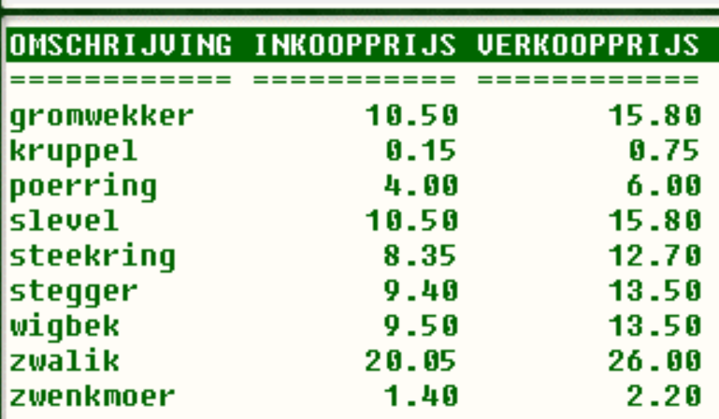
Uitwerking ORDER BY
Vraag 1
SELECT omschrijving, inkoopprijs, verkoopprijs
FROM artikel
ORDER BY omschrijving (ASC niet noodzakelijk, mag)
bij: Relationele databases en SQL; ©Mattic b.v.

Slide 29
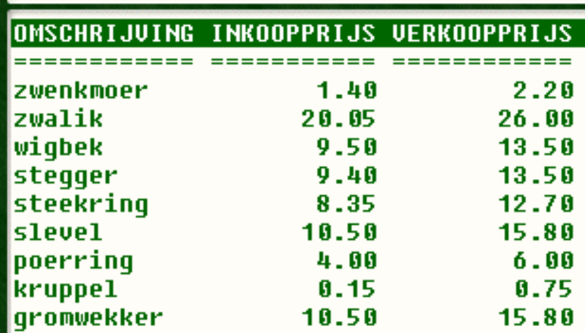
Uirwerking ORDER BY vervolg
Vraag 2
SELECT omschrijving, inkoopprijs, verkoopprijs
FROM artikel
ORDER BY omschrijving DESC (verplicht)
bij: Relationele databases en SQL; ©Mattic b.v.

Slide 30
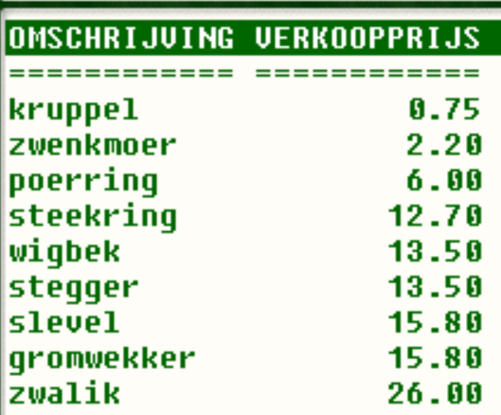
Extra ORDER BY
Gevraagd: een overzicht van alle artikelen (omschrijving en verkoopprijs) gesorteerd op verkoopprijs oplopend.
SELECT omschrijving, verkoopprijs
FROM artikel
ORDER BY verkoopprijs
Probleem: er zijn twee rijen waarin de verkoopprijs 15.80 bedraagt en twee rijen met de verkoopprijs 13.50.
Die rijen worden in willekeurige volgorde in het overzicht opgenomen.
Hoe kan dat wel netjes geregeld worden?
bij: Relationele databases en SQL; ©Mattic b.v.

Slide 31
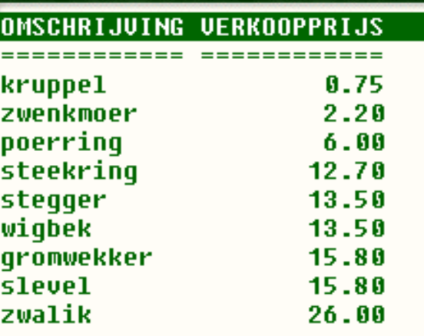
Uitwerking
Er kan op meerdere attributen gesorteerd worden.
De attributen waarop gesorteerd gaat worden, worden na elkaar, in de juiste volgorde in het statement opgenomen.
Gevraagd: Pas de sortering aan door als eerste te sorteren op verkoopprijs en als die gelijk is sorteer dan verder op omschrijving.
SELECT omschrijving, verkoopprijs
FROM artikel
ORDER BY verkoopprijs, omschrijving
bij: Relationele databases en SQL; ©Mattic b.v.

